Slide 1
Виконав Калічак Юрій Ігорович, 11 клас, Технічний ліцей міста Києва
Педагогічний керівник Стеценко Антоніна Іванівна, вчитель інформатики,
Технічний ліцей міста Києва
КОНТРОЛЕР ДЛЯ
РЕКТИФІКАЦІЙНОЇ КОЛОНИ

Slide 2

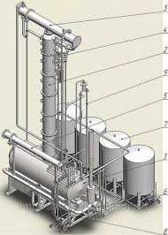




Мета роботи:
Створити контролер для
ректифікаційної колони.
Об'єкт дослідження:​
Комплекс програм контролерів для ректифікаційної колони.

Slide 3
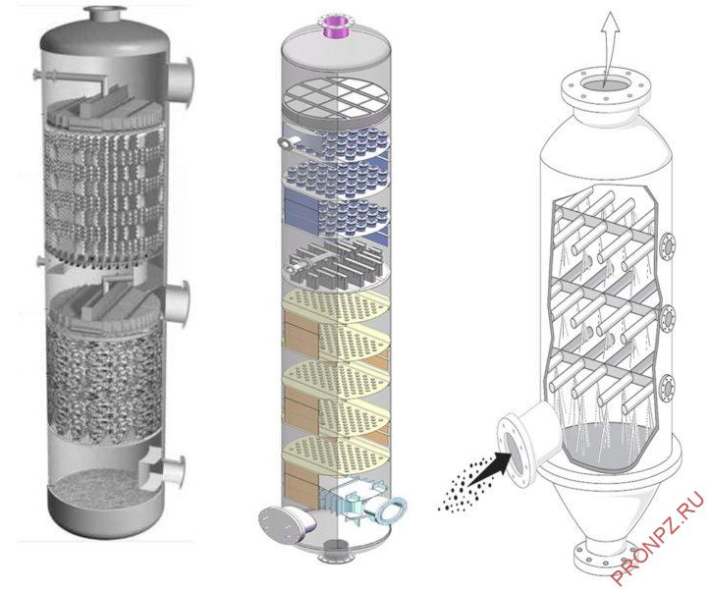
Актуальність роботи
В даному проєкті забезпечується можливість здійснювати переробку нафтопродуктів, очищувати біопальне та хімічні реагенти.
В нинішній час в умовах всесвітньої пандемії COVID-19 завдяки даному пристрою можна отримувати антисептики, що є надзвичайно потрібним та актуальним.

Slide 4
Завдання
Дослідити, які фенкції повинен мати контролер
Розробити програму та прилад контролер для ректифікаційної колони
Покращити виріб

Slide 5


Було використано такі технології:
IIC (I2C) - послідовна шина даних для зв'язку інтегральних схем;
UART - тип асинхронного приймача-передавача, компонентів комп'ютерів та периферійних пристроїв;
SPI (SPI) — фактичний послідовний синхронний повнодуплексний стандарт передачі даних.
Програми, які було використано:
Fritizing - програмне забезпечення для розробки схем та друкованих плат;
STM32CubeIDE - інтегроване середовище для створення та завантаження програм на STM-сумісні плати.

Slide 6
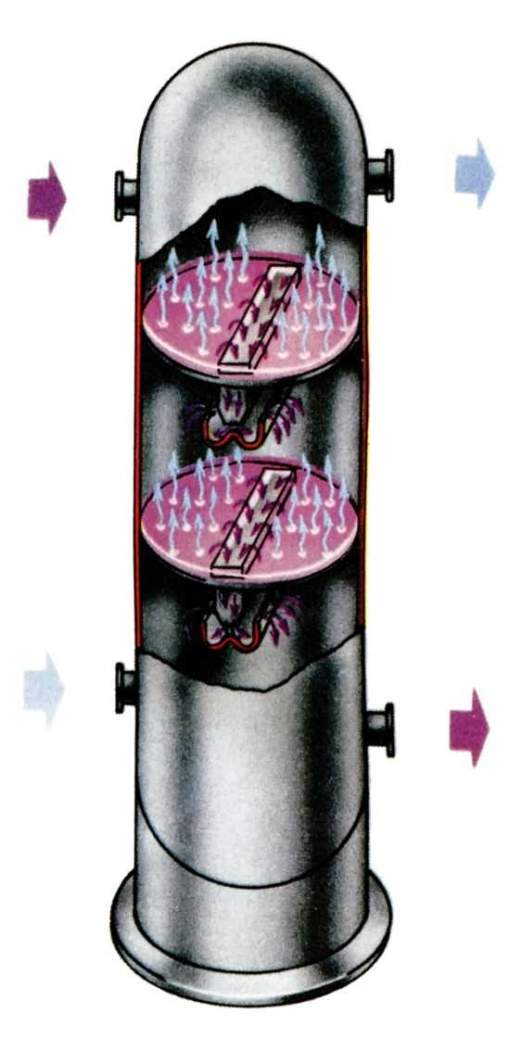
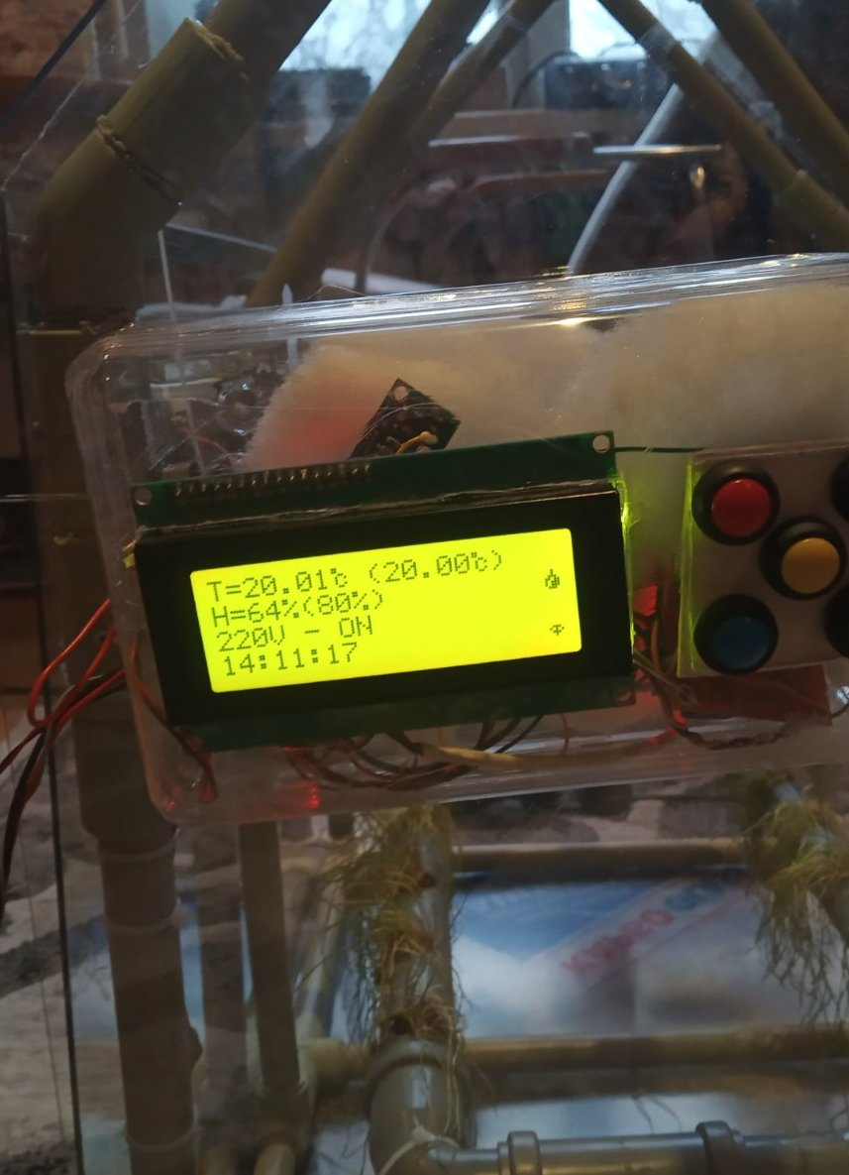
Контролер має такі системи:
система обігріву суміші;
система контролю екстрених ситуацій (якщо рідини вийдуть за межі системи, то спрацює датчик рідини або парів);
система сепарації рідини на фракції;
система контролю температури та тиску;
система коригування даних ректифікації.

Slide 7
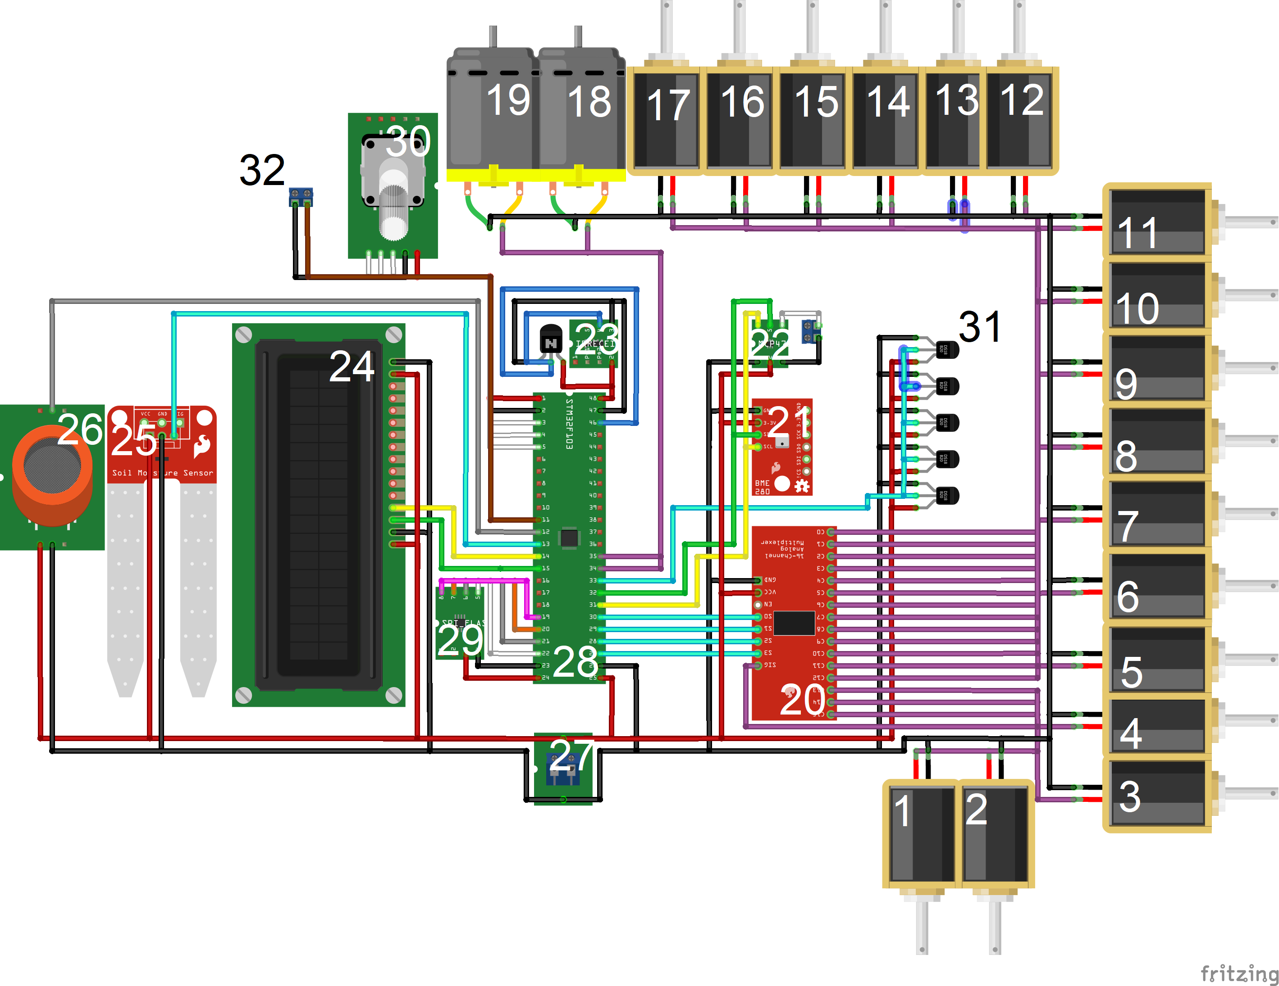
Компоненти контролера
• елементи з з 1 по 15 електромагнітні клапани для розділення суміші на фракції
• елемент 16 електромагнітний клапан для контролю потоку охолоджуючої рідини
• елемент 17 електромагнітний клапан для контролю потоку флегми
• елемент 18 електромеханічний кран для дозування охолоджуючої рідини
• елемент 19 електромеханічний кран для сепарації флегми
• елемент 20 мультиплексор CD74HC4067 для контролю електромагнітних клапанів розділення суміші
• елемент 21 датчик тиску та температури BME280
• елемент 22 MCP4725 плата електронного керування потужності ТЕН з допомогою ДІМ регулятора
• елемент 23 датчик потоку рідини
• елемент 24 LCD екран
• елемент 25 сенсор протікання дісоціюючих рідин
• елемент 26 датчик MQ-3 реагує на пари спиртів та нафтопродукти
• елемент 27 порт підключення електроенергії
• елемент 28 плата мікроконтролера Stm32F103c8t6
• елемент 29 Flash пам’ять W25Q128
• елемент 30 модуль енкодера
• елемент 31 датчики температури DS18b20
• елемент 32 пін екстреного відключення

Slide 8
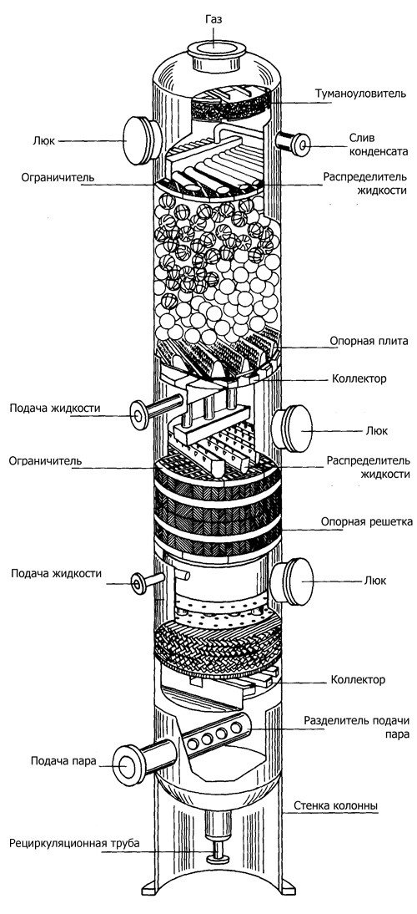
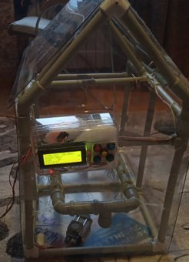
Результати:
Досліджено систему ректифікаційної колони та процес ректифікації;
Створено програму: контролер для ректифікаційної колони зі зручним інтерфейсом, за допомогою якого можна просто і зручно контролювати процес ректифікації, зробити його повністю регульованим і максимально оптимальним.

Slide 9
Переваги:
налаштовується індивідуально під кожну колону;
сепарує за допомогою електромеханічного крану, замість електромагнітного клапана, що допомагає відбирати максимально чисті фракції;
можливість сепарації кожного відсотка суміші з різною швидкістю.

Slide 10
Шляхи покращення:
1
2
3
в наступних ревізіях планується додати веб інтерфейс
забезпечити покращення контролю ректифікації
вдосконалення
користувацького інтерфейсу

Slide 11
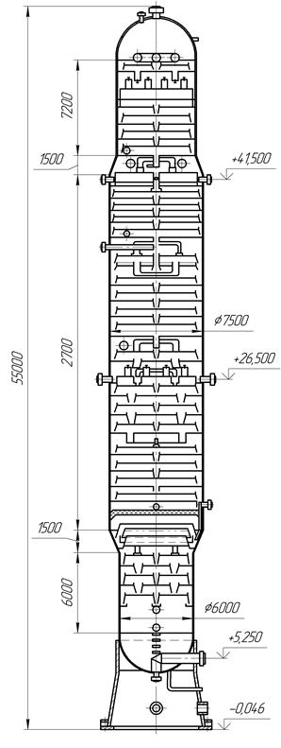

Висновки
Створений комплекс програм полегшує роботу, а всі параметри виводяться на дисплей. Також вони дозволяють відслідковувати процеси, що відбуваються, в режимі реального часу.
Проєкт досить простий в користуванні. Він може бути корисний кожному, хто хоче створити хорошу власну станцію переробки відходів та очищення сировини, мати гарантовано високий результат та отримувати хімічно чисту і якісну продукцію.

Slide 12
ДЯКУЮ ЗА УВАГУ

